Slide 1
第一章
基本概念
端到端延迟计算

Slide 2
OSI参考模型
请从低到高的顺序指出OSI参考模型中的七层, 并对其中（任选的）五层的每一层指出一个实际协议的例子。
答：物理层、数据链路层、网络层、传输层、会话层（或会晤层）、表示层、应用层
  物理层：任何一种调制解调体制
  数据链路层：ALOHA、CSMA或CSMA/CD、TDMA、FDMA、CDMA、FDDI等之一
  网络层：ARP、IP、ICMP、OSPF、BGP等
  传输层：TCP、UDP之一
  会话层：NetBIOS等
  表示层：XML、HTML、MIME、XDR等
  应用层：FTP、HTTP、DNS、SMTP、DHCP、 RIP 、ODBC、RPC等

Slide 3
OSI参考模型
从下到上列举OSI 7层模型，并概要说明每层的主要功能。
  物理层：该层包括物理连网媒介，是计算机连网的基础。
  数据链路层：在不可靠的物理线路上进行可靠的数据传递
  网络层：实际完成主机到主机的通信服务。（IP、ARP、RARP、ICMP+各种选路协议）
  传输层：在终端用户之间提供透明的数据传输。（TCP、UDP）
  会话层：负责在网络中的两节点之间建立和维持通信
  表示层：为不同终端的上层用户提供数据和信息的格式化方法。（例如加密解密）
  应用层：负责对软件提供接口以使程序能够使用网络服务（注意不是运行的那些应用程序，而是提供的接口或者服务）

Slide 4
考虑两台主机A和B由一条速率为R bit/s的链路相连。假定这两台主机相隔m米，沿该链路的传播速率为s m/s。主机A向主机B发送长度为L比特的分组。
  a.根据m和s表达传播时延dprop
  b.根据L和R确定分组的传输时延dtrans
  c.忽略处理时延和排队时延，得出端到端时延的表达式
  d.假定主机A在时刻t=0开始传输该分组，在时刻t= dtrans，该分组的最后一个比特在什么地方？
  e.假定dprop大于dtrans，在时刻t=dtrans，该分组的第一个比特在何处？
  f. 假定dprop小于dtrans，在时刻t=dtrans，该分组的第一个比特在何处？
  g.假定s=2.5*10⁸，L=100b，R=28 kb/s。求出传播时延等于传输时延的距离m。

Slide 5
a. m/s
b. L/R
c. L/R + m/s
d. at the spot of A
e. 在链路上且距离A dtrans*s米处
f. at the spot of B
g. m/s=L/R, 大约8.9*10⁵米

Slide 6
2 应用层
列出5种非专用的因特网应用及他们所使用的应用层协议？
The web: HTTP
File transfer: FTP
Remote login: Telnet
Network news: NNTP
Email: SMTP

Slide 7
2 应用层
运行在一台主机上的一个进程使用什么信息来标识运行在另一台主机上的进程？
目的IP地址和目的套接字端口号

Slide 8
2 应用层
为什么FTP在“带外”发送控制信息？
FTP使用两个并行的TCP连接，一个连接用来传送控制信息，另一个连接用来准确地传输文件。因为控制信息不是在文件传输的连接上进行传输，所以称之为“带外”传送。

Slide 9
2 应用层
一个机构的web服务器和邮件服务器可以有完全相同的主机名别名吗？包含邮件服务器主机名的RR有什么样的类型？
DNS存储的资源记录（Resource Record，RR）
资源记录是一个4元组 （Name，Value，Type，TTL）
Type=A，Name为主机名，Value为对应的IP
Type=NS，Name是域
Type=CNAME，Value是别名Name对应的规范主机名
Type=MX，Value是别名为Name的邮件服务器的规范主机名

Slide 10
2 应用层
BitTorrent中的新对等方Alice没有任何文件块，因为没有可上传的文件，因此无法成为其他对等方的前4位上传者。那么，Alice如何得到她的第一个文件块？
每过10s，重新计算速率并可能修改4个对等方
每过30s，随机选择另外一个邻居并向它发送数据块
每个节点只与上述5个对等方进行数据块传输
当Alice被她的邻居选择作为一个“optimistic unchoke”时，她的邻居会发送chunks给她，她将会接收到她的第一个chunk。

Slide 11
2 应用层
至少列出四种不同的应用，他们本质上适合采用P2P体系结构。
文件发布；
即时消息；
分布式计算；
视频流/音乐流；

Slide 12
2 应用层
HTTP的持久连接，一次长期的TCP连接服务
HTTP的非持久连接，获取相应的html文件，之后多次建立连接获取其中的对象
Date：服务器产生并发送该相应报文的日期和时间

Slide 13
2 应用层
假设用户请求由某些文本和两幅图片组成的Web页面，对于该页面，客户机将发送一个请求报文接收三个响应报文
两个不同的页面（www.mit.edu/research.html及www.mit.edu/sutdents.html）可以通过同一个持久连接发送
在浏览器和初始服务器之间使用非持久连接的话，一个TCP报文段可能携带两个不同的HTTP服务请求报文。
HTTP响应报文的Date：指出了该报文中的对象最后一次修改的时间。
F T F F

Slide 14
2 应用层
考虑一个HTTP客户机要以给定的URL获取一个Web页面。开始时并不知道该HTTP服务器的IP地址，除了HTTP外，还需要什么运输层和应用层协议？
应用层协议：DNS，HTTP
传输层协议：UDP，TCP

Slide 15
运输层
拥塞控制
TCP连接建立、删除
连接开始到结束的序列号及确认号
UDP和TCP的区别

Slide 16
3 运输层
表述应用开发者为什么更倾向于选择UDP上运行应用程序而不是TCP上。
应用程序开发可能不想使用TCP的拥塞控制，拥塞控制可能扼杀在拥塞时的发送速率。通常IP电话和IP视频会议应用程序的设计者会选择让他们的应用程序运行在UDP上，因为他们想避免TCP的拥塞控制。同样某些应用程序不需要TCP提供的可靠数据传输。

Slide 17
3 运输层
在今天的因特网中，为什么语音和视频流量常常是经TCP而不是经UDP发送的？
由于大多数防火墙配置为阻止UDP通信，使用TCP的视频和语音流量通过防火墙。

Slide 18
3 运输层
假定发送方和接收方之间的往返时延是固定的并且为发送方所知。假设分组能够丢失的话，在协议rdt3.0中，仍需要定时器吗？
在协议rdt3.0中定时器仍然需要。如果知道往返时间，那么唯一的优点是，发送者明确知道包或者包的ACK（或NACK）已经丢失，相对于真实场景，这里的在时钟到期后，ACK（或NACK）可能仍然在向发生者的发送过程中。但是，为了检测每个包的丢失，在发生者的常量时间段的计时器仍然必要。

Slide 19
3 运输层
R15 TCP部分的判断题答案
F T F T F F F
R17 TCP的拥塞控制中，发送发的控制器超时时，其阈值将被设置为原来值得一半。
False,它设置为拥塞窗口的当前值的一半。
R18 假设两个TCP在同一个带宽为R bps的瓶颈链路上，每个最大的传输速率为R/2

Slide 20
3 运输层
P1 客户机A和B向服务器S发起一个Telnet会话
e)不同的主机源端口号可以相同.
f) 同一个主机的源端口号不可以相同.
 | 源端口号 | 目的端口号
a) A S | 467 | 23
b) B S | 513 | 23
c) S A | 23 | 467
d) S B | 23 | 513

Slide 21
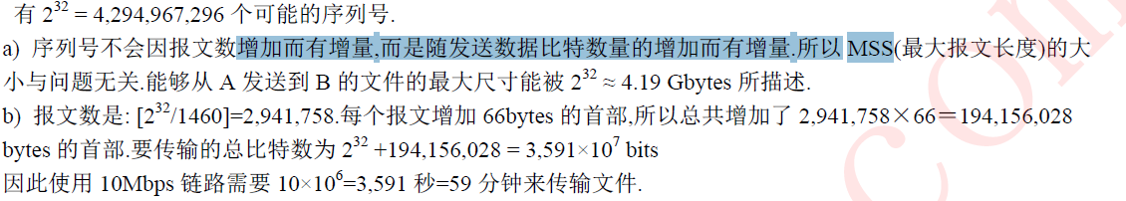
3 运输层
考虑从主机A向主机B传输L字节的大文件，假设MSS为1460字节
在TCP序号准许的范围内，L的最大值是多少？
若每个报文段首部添加66字节的包头，传输速率为10Mbps，需要多长时间传输？

Slide 22
3 运输层
P24 主机A和B通过一个TCP连接，B已经收到A的248字节，若随后A向B发送两个报文段，分别包含40和60个字节，第一个序号为249，源端口是503，目的端口是80。

Slide 23
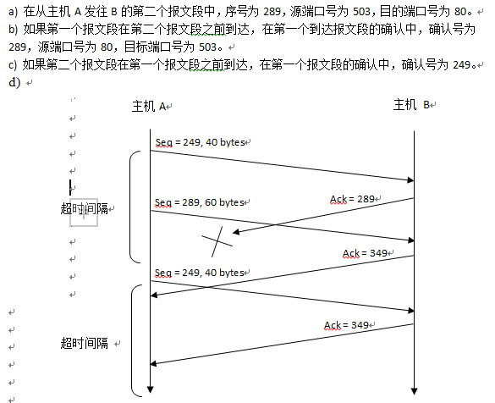
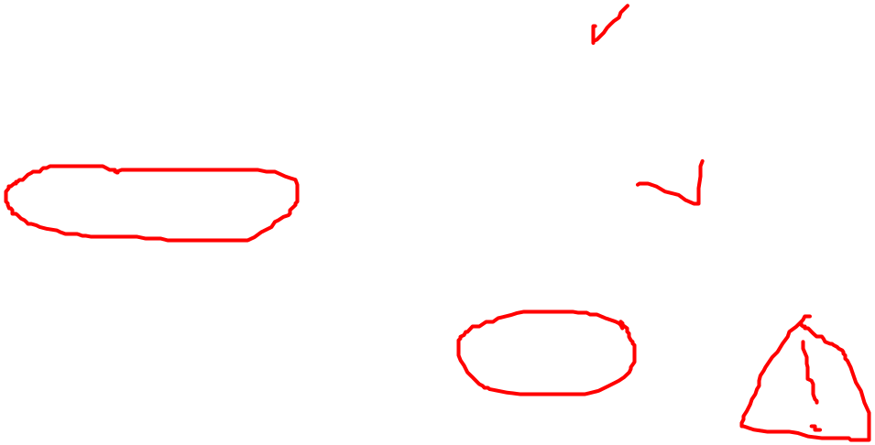
3 运输层

Slide 24
3 运输层
TCP直到收到3个冗余ACK才执行快速重传，为什么设计者不在收到第一个冗余ACK后就快速重传？

Slide 25
3 运输层
TCP client
TCP server
SYN=1，Seq# = m
SYN=1，Seq#=n, Ack#= m+1
Ack#=n+1

Slide 26
3 运输层
FIN=1 Seq#=M
Ack#= M+1

Slide 27
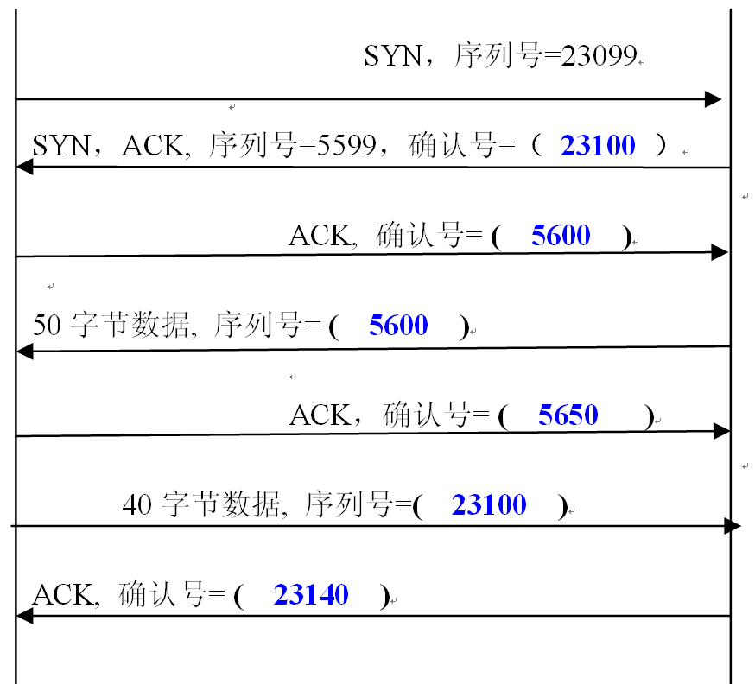
3 运输层

Slide 28
3 运输层
UDP和TCP都是因特网传输层协议，它们有哪些重要区别？
答：UDP为无连接传输，TCP为有连接传输；
  UDP不可靠，TCP可靠；
  UDP支持广播和组播，TCP对这两者都不能支持；
  UDP没有流量调节机制，TCP有流量调节机制；
  UDP面向消息（数据有边界）；TCP面向字节流（数据无边界）。
一个多媒体应用软件需要支持视频流的组播功能，问采用TCP还是UDP实现较为合适？说明理由。
答：采用UDP，因为UDP支持组播但TCP不支持。

Slide 29
网络层
IP地址（地址分类、子网掩码、特殊的IP地址）
IP首部
IP寻址（根据路由表选路填表题）
IP组网（包括IP地址分配、静态路由表生成和路由汇聚）
IP 选路
IP分片与组装
组播与广播异同

Slide 30
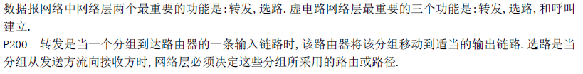
4 网络层
在数据包网络和虚电路网络中，最重要的功能分别是什么？
选路和转发的区别是什么？

Slide 31
4 网络层
为什么在高速路由器的每个输入端口都存储转发表的影子拷贝？

Slide 32
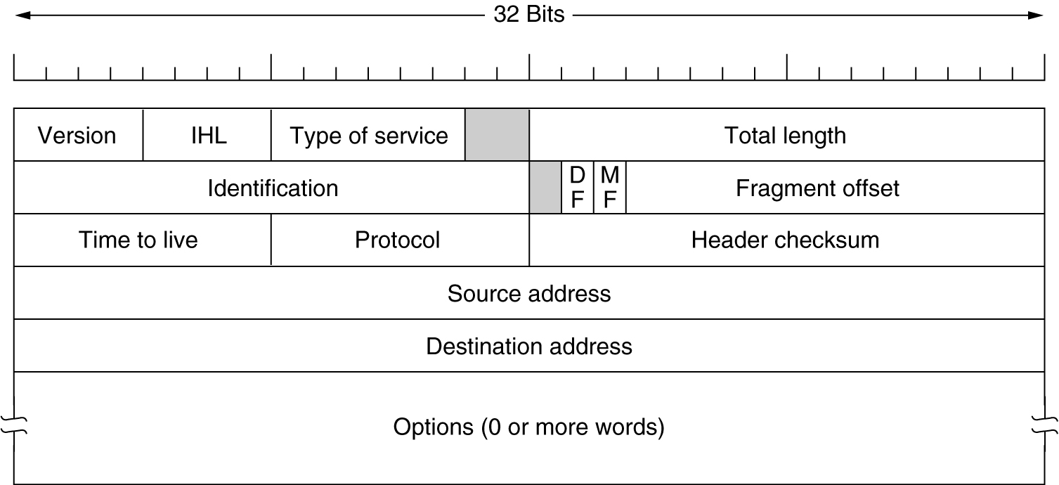
IPv4 datagram format

Slide 33
位
0
4
12
16
24
31
版 本
通 信 量 类
流 标 号
有 效 载 荷 长 度
下 一 个 首 部
跳 数 限 制
源 地 址
IPv6 的
基本首部
（40 B）
（128 位）
目 的 地 址
（128 位）
IPv6 的
有效载荷
（至 64 KB）
有效载荷（扩展首部 / 数据）

Slide 34
4 网络层
比较IPv4和IPv6的首部字段，他们有相同的字段吗？

Slide 35
4 网络层
比较链路状态选路算法和距离向量选路算法

Slide 36
4 网络层
无控制洪泛：每个节点向所有的邻居发送该分组的拷贝。 如果有环，可能会产生广播风暴。
受控洪泛：序号控制洪泛（唯一标识，转发过不再转发）
反向路径转发（只转发最短路径上的包）
仍然会有冗余广播分组的传输
生成树广播：先生成最小生成树，没有冗余

Slide 37
4 网络层
对于无控制洪泛、受控洪泛和生成树广播，判断正误
一个节点可能接收到同一个分组的多个拷贝
一个节点可能跨越相同的出链路转发多个分组的拷贝
T T F
T F F

Slide 38
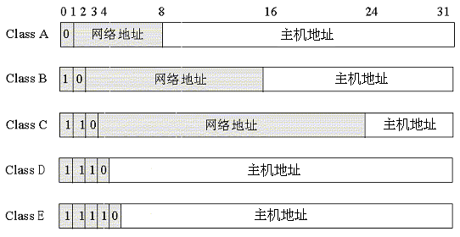
IP地址分类

Slide 39
4 网络层
考虑3个互联子网的路由器，假定3个子网的所有接口前缀为223.1.17/24，子网1需要支持125个接口，子网2和3需要60个接口，提供三个满足这些限制的网络。
7位可以提供128-2个接口，6位可以提供64-2个接口
因此子网1需要固定前25位即可
223.1.17.0/25或者223.1.17.128/25
子网2和3需要固定前26位即可
223.1.17.0/26 223.1.17.64/26
223.1.17.128/26 223.1.17.192/26

Slide 40
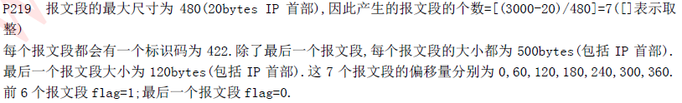
4 网络层
考虑向具有500字节的MTU的链路发送一个3000自己的数据报，假定初始数据具有标识号422，会产生多少个报文段？有什么特征？（MTU=400，4000字节/偏移量是47）

Slide 41
Dijkstra’s algorithm
5
v
3
w
2
5
u
2
1
z
3
1
2
x
y
1
Step
0
1
2
3
4
5
N'
u
ux
uxy
uxyv
uxyvw
uxyvwz
D(v),p(v)
2,u
2,u
2,u
D(w),p(w)
5,u
4,x
3,y
3,y
D(x),p(x)
1,u
D(y),p(y)
∞
2,x
D(z),p(z)
∞
∞
4,y
4,y
4,y

Slide 42
组播和广播异同
组播和广播的相同点和不同点是什么?
答：相同点：一个发送端，多个接收端；
    不同点：与发送方处于同一网段上的所有计算机都是广播中的接收端；组播中的接收端只能是与发送方处于同一组群内的计算机。

Slide 43
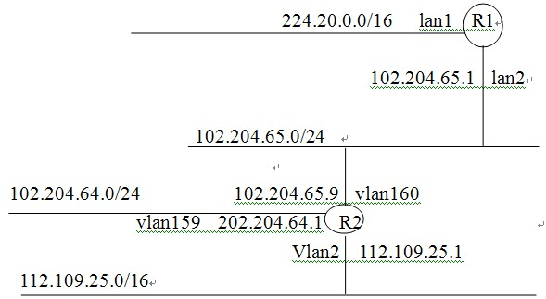
IP寻址练习1
一个网络见下图, 写出路由器R1、R2的路由表(lan1, lan2等是接口的名字；对直接相连的网络, 表项中的下一跳IP地址请用”C”标记；不要求写默认路由项)
路由表格式:
目标IP地址 | 子网掩码 | 下一跳的IP地址 | 离出接口的名字

Slide 44
解答
R1的路由表:
R2的路由表:
目标IP地址 | 子网掩码 | 下一跳的IP地址 | 离出接口的名字
224.20.0.0 | 255.255.0.0 | C | Lan1
102.204.65.0 | 255.255.255.0 | C | Lan2
102.204.64.0 | 255.255.255.0 | 102.204.65.9 | Lan2
112.109.25.0 | 255.255.0.0 | 102.204.65.9 | Lan2
目标IP地址 | 子网掩码 | 下一跳的IP地址 | 离出接口的名字
224.20.0.0 | 255.255.0.0 | 102.204.65.1 | vlan160
102.204.65.0 | 255.255.255.0 | C | Vlan160
102.204.64.0 | 255.255.255.0 | C | Vlan159
112.109.25.0 | 255.255.0.0 | C | Vlan2

Slide 45
IP寻址练习2
一个路由器R上的路由表如下, 试画出该路由器与其邻居路由器的连接关系, 并在图上标出各个接口的名字、接口的IP地址、通过每个邻居路由器可到达的目标网络。
注：“下一跳的IP地址”栏的C表示直接相邻。
目标IP地址 | 子网掩码 | 下一跳的IP地址 | RIP-距离 | 离出接口的名字
211.47.45.0 | 255.255.255.0 | C | 0 | lan2
192.14.4.0 | 255.255.255.0 | C | 0 | lan159
192.14.5.0 | 255.255.255.0 | C | 0 | lan160
223.97.46.0 | 255.255.255.0 | 211.47.45.9 | 7 | lan2
223.93.79.0 | 255.255.255.0 | 211.47.45.9 | 5 | lan2
170.112.0.0 | 255.255.0.0 | 211.47.45.1 | 1 | lan2
170.38.0.0 | 255.255.0.0 | 211.47.45.1 | 1 | lan2

Slide 46
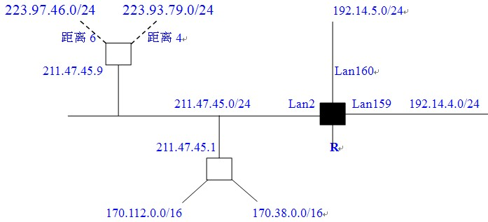
解答

Slide 47
IP组网练习2
一个企业网有8个子网，每个子网上的主机数量相同，各为1000台。若要求所有的IP地址都有形式202.100.x.y, 试写出各个子网的IP地址(即NetID)、最短子网掩码长度，并简要说明计算方法。
解: 根据子网大小,每个子网至少需要10位主机号; 由于有8个子网, 因此需要
至少3位扩展网络号部分, 因此每个子网掩码最短需要19位, 剩余13位（>10位）
作为主机号。由此，8个子网的IP地址分别是：
202.100.0.0/19
202.100.32.0/19
202.100.64.0/19
202.100.96.0/19
202.100.128.0/19
202.100.160.0/19
202.100.192.0/19
202.100.224.0/19

Slide 48
数据链路层
ARP原理
CSMA/CD的原理和应用
差错检测和纠错
MAC地址和IP地址的区别
交换机的自学习过程

Slide 49
5 数据链路层
如果因特网中的所有链路都提供可靠的交付服务，TCP可靠数据传输服务将是多余的吗？为什么？
答：虽然每条链路都能保证数据包在端到端的传输中不发生差错，但它不能保证IP数据包是按照正确的顺序到达最终的目的地。IP数据包可以使用不同的路由通过网络，到达接收端的顺序会不一致，因此，TCP需要用来使字节流按正确的序号到达接收端。
自己补充：路由器可能出错

Slide 50
5 数据链路层
假设A,B,C通过适配器连接到同一个广播LAN上，如果A向B发送上千个IP数据报，每个封装帧都有B的MAC地址，C的适配器会处理这些帧吗？如果会，C的适配器会将这些帧中的IP数据报传递给C的网络层吗？如果A用MAC广播地址来发送这些帧，又会如何？
答：C的适配器会处理这些帧，但是不会将这些帧中的IP数据报传递给C的网络层
如果A使用的是广播地址，则C不仅会处理而且会传递这些数据包

Slide 51
5 数据链路层
MAC地址空间有多大？IPv4的地址空间呢？IPv6呢？
MAC：长度为6个字节，2⁴⁸
IPv4: 2³²
IPv6: 2¹²⁸

Slide 52
MAC地址和IP地址区别
MAC地址和IP地址有什么本质区别？
答：MAC地址是数据链路层地址，IP地址是网络层地址；
MAC地址没有结构性涵义，IP地址有结构性涵义，表示计算机与网络之间的连接关系。

Slide 53
ARP原理
说明ARP协议的主要功能，并简述其工作过程.
  ARP协议的主要功能是将32位IP地址转换为48位物理地址。
  工作过程：
  首先每台主机都会在缓冲区建立一个ARP列表，以表示IP与MAC的对应关系。当有数据包发送时，会先检查ARP列表中是否存在该IP对应的MAC地址，如果有，则直接将包发送到这个MAC地址。
  如果没有，就向本地网段发起一个ARP请求的广播包，网络中所有主机收到这个ARP包后，会先检查自己的IP是否与包中的IP地址一致，如果不一致则忽略，如果一致，则将发送端的MAC地址和IP地址添加到自己的ARP列表中（已存在的则覆盖），然后向发送端发送一个响应包，发送方收到该响应包后将接收方的IP与MAC添加到自己的ARP列表中。然后开始数据的传输。

Slide 54
ARP原理
在什么情况下, 一个主机在发送一个IP分组前不需要检索其ARP缓存或使用ARP ?
  答：广播（子网全部主机）或组播(跨子网)。
ARP缓存用来提高ARP的效率，请问为什么强制ARP缓存的表项寿命有限？
  答：ARP缓存表项表示MAC地址-IP地址对应关系, 但这种对应关系可以发生变化, (例如更换网卡), 因此必须强制ARP缓存的表项寿命有限。

Slide 55
5 数据链路层
为什么ARP查询要在广播帧中发送？
为什么ARP响应要在具有一个特定目的MAC地址的帧中发送？
ARP查询要在广播帧中发送是因为查询主机不知道哪个适配器的地址对应于要查询的IP地址。而ARP响应时，由于发送节点知道要给哪个适配器发送响应，所以该响应在包含具体目的MAC地址的帧中发送，而不必发送广播帧。

Slide 56
5 数据链路层
利用CRC校验法计算：假设D的值为10101010，生成多项式G的值为1001。求出R的值是什么？
1001的生成多项式最高项为立方项
10101010左移3位10101010000
除以1001，我们可以得到10111101，余数是101
即R=101。

Slide 57
CSMA/CD的原理和应用
说明局域网的介质访问控制协议的主要目的，并概述CSMA/CD协议的工作过程。
  主要目的是：提供寻址及媒体存取的控制方式，使得不同设备或网络上的节点可以在多点的网络上通讯而不互相冲突
  工作过程：CSMA/CD（载波侦听多路访问/冲突检测）在发送帧的同时对信道进行侦听，以确定是否发生冲突，若在发送数据过程中检测到了冲突，则发送阻塞信息并立即停止发送数据，然后等待随机时间再次发送

Slide 58
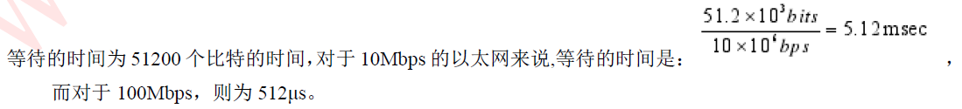
5 数据链路层
使用CSMA/CD协议，适配器在碰撞之后等待K*512比特时间，对于K=100，10Mbps的以太网来说，适配器返回到第二步要等待多长时间？100Mbps?

Slide 59
5 数据链路层
在CSMA/CD中，在第5次碰撞之后，一个节点选择K=4的概率是多少？ 这种K=4的结果对应于10Mbps以太网上是多少时延？
第5次冲突后，适配器从{0，1，2…，31}中选择K，故K为4的概率为1/32,它对应于204.8ms的时延。

Slide 60
5 数据链路层
P20
i) A到左边路由器: Source MAC address: 00-00-00-00-00-00
Destination MAC address: 22-22-22-22-22-22
Source IP: 111.111.111.001
Destination IP: 133.333.333.003
ii) 左边路由器到右边路由器: Source MAC address: 33-33-33-33-33-33
Destination MAC address: 55-55-55-55-55-55
Source IP: 111.111.111.001
Destination IP: 133.333.333.003
iii) 右边路由器到F: Source MAC address: 88-88-88-88-88-88
Destination MAC address: 99-99-99-99-99-99
Source IP: 111.111.111.001
Destination IP: 133.333.333.003

